Slide 1
Falling in love with... Zope 3.
Fabio Tranchitella

Slide 2
Lavoro in un'azienda di direct marketing
Utilizziamo (quasi ovunque) Python
su sistemi Debian GNU/Linux
Nel tempo libero sono sviluppatore Debian
Manutentore di Zope e Plone per Debian ed Ubuntu

Slide 3
Il software libero è uno strumento importante per noi
Vorremmo condividere con voi le nostre esperienze
Il nostro workflow è:
while True:
progetta()
realizza()
scala()
condividi()
if time.enough():
lets_party()

Slide 4
... diciotto mesi fa ...
il cliente chiede la realizzazione di una
una piattaforma di dating per il mercato italiano
la piattaforma sostituirà una vecchia versione
del sito scritta in PHP con database MySQL
gli investimenti pubblicitari sono già schedulati, il timing
è stretto e forzato, con solo due mesi a disposizione

Slide 5
Alcune delle funzionalità richieste...
        registrazione utenti e compilazione profilo
        tracciamento e monitoraggio delle conversioni
        ricerca semplice ed avanzata
        selezione, lista amicizie, lista nera
        sistema di messaggistica (posta) interno
        invio di messaggi SMS
        upload di foto, area pubblica e privé
        area per la moderazione foto / annunci
        integrazione con un payment gateway
        chat testuale ed audio/video

Slide 6
Oggi nella nostra azienda lavorano
più di dieci persone...
... ma 18 mesi fa ero l'unico programmatore Python.
Il cliente mette a disposizione una sua risorsa interna:
un programmatore PHP,
nessuna esperienza di Python...
... per non parlare di Zope.

Slide 7
Si sceglie di sviluppare il progetto usando Zope 3
Il database relazionale è PostgreSQL
L'ambiente di sviluppo utilizzato è
Debian GNU/Linux
27 dicembre 2006, prima riga di codice
Risultato?

Slide 8
Abbiamo mancato la data di rilascio

Slide 9
... di solo tre settimane.
www.loveismatch.com viene rilasciato il
19 marzo 2007, dopo meno di tre mesi
dalla prima riga di codice

Slide 10
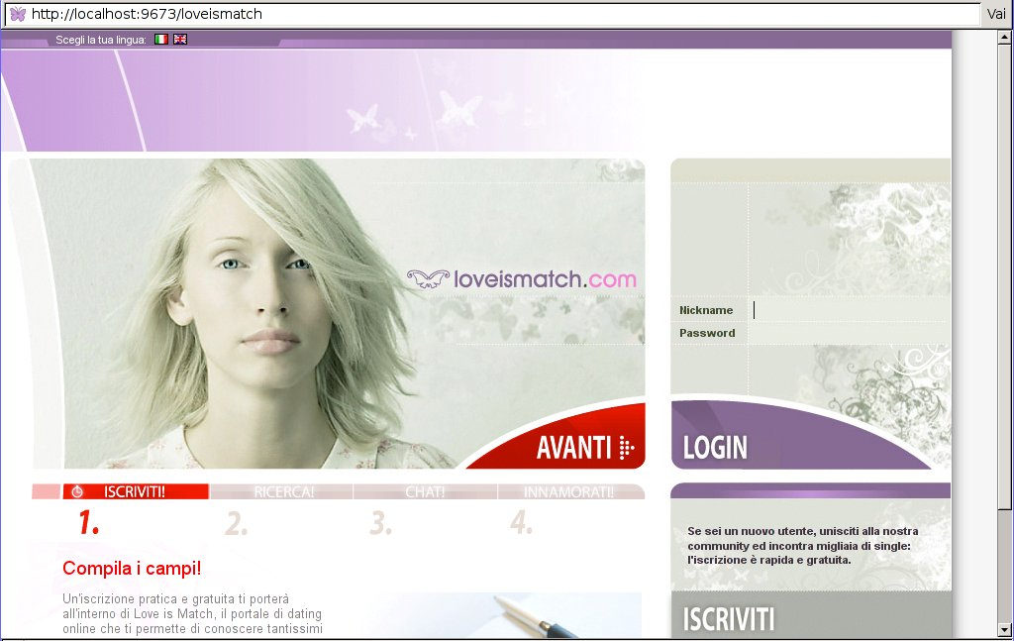

Slide 11
Facciamo un passo indietro...
analizziamo l'evoluzione del progetto dal suo concepimento fino alla sua realizzazione
Le scelte che si sono rivelate vincenti...
... e soprattutto quelle che si sono rivelate penalizzanti

Slide 12
Cos'è Zope3?
  Framework pythonico per lo sviluppo web (e non solo)
  Progettato per il riutilizzo (architettura a componenti)
  Riscrittura completa basata sull'esperienza di Zope 2.x
  Forte enfasi sul testing (unit e funzionale)
Cos'è NON è Zope3?
  Content Management System (aka CMF, Plone)
  Framework di sviluppo MVC (aka Ruby on Rails)
  Lo strumento perfetto, divino, adatto a tutti

Slide 13
Perché scegliere Zope3?
  Approccio pythonico
  Architettura a componenti (write it, use it, use it again)
  Supporto per database ad oggetti (ZODB) e database relazionali (es. PostgreSQL, MySQL), legame tra il ciclo di pubblicazione e le transazioni su database
  Multi-protocollo: HTTP, XML-RPC, SOAP, SMTP, FTP, SCP/SFTP, WebDAV dalla stessa applicazione
  Zope Page Template (ZPT)
  Performance “accettabili”

Slide 14
ZODB:
  database transazionale ad oggetti; memorizza oggetti python (pickle) in un file binario (Data.fs)
  Mantiene la storia dell'oggetto (possibilità di undo) accodando le nuove revisioni alla fine del file.
  Supporto di indici (catalogo) anche complessi
  Condivisione del database ZODB tra più client Zope (ZEO)
ZOPE
ZEO
ZOPE

Slide 15
Grandioso, ma noi abbiamo scelto PostgreSQL... perché?
  Database accessibile anche da altre piattaforme e tecnologie, mentre ZODB è accessibile solo da Python
  Database soggetto a continue modifiche (ogni richiesta), nessuna necessità di mantenere tutto lo storico delle variazioni.
  Conflitti in scrittura ed accessi concorrenti, uno dei problemi più comuni dello ZODB
  Scalabilità: oggi abbiamo più di 20 milioni di “oggetti” nel database, prevediamo di arrivare a 100 milioni in 12 mesi

Slide 16
Mapping da record SQL ad oggetto Python (ORM):
  Prima versione: SQLOS, basato su SQLObject
  Versione attuale: storm, ORM sviluppato da Canonical Ltd. ed utilizzato per launchpad.net.
  Compatibile con il modello di sviluppo di Zope 3 (architettura a componenti)
  Comportamento analogo ad oggetti Persistent: il prototipo in ZODB è una possibilità.
  Completa integrazione con il transaction manager di Zope 3 per la gestione del commit/rollback.

Slide 17
Ciclo di una richiesta HTTP in Zope 3
GET/POST
Traverser
context
(oggetto)
request
response
(text/html)
COMMIT
view

Slide 18
Modello di sviluppo basato sull'architettura a componenti di Zope 3 (parte 1):
  Definizione delle interfacce (contratti)
  Programmazione degli oggetti di contenuto (implementazioni delle interfacce)
  Creazione delle tabelle del database relazionale per la persistenza degli oggetti di contenuto, se non si utilizza ZODB.
  Unit test per verificare l'implementazione delle interfacce e la correttezza dello schema SQL.
  Definizione delle impostazioni di sicurezza (autorizzazioni) necessarie per utilizzare una interfaccia

Slide 19
# Interfaccia
class IMailMessage(ISQLSchema):
user = Attribute(u'User')
interlocutor = schema.User(
title=_('Interlocutor'),
required=True,
)
subject = schema.TextLine(
title=_('Subject'),
max_length=255,
required=True,
)
...

Slide 20
# Content object
class MailMessage(Storm):
implements(IMailMessage)
__storm_table__ = 'mail_message'
__storm_items__ = ('user', 'interlocutor')
id = SQL.Int(primary=True)
user_id = SQL.Int()
user = SQL.Reference(user_id, 'User.id')
interlocutor_id = SQL.Int()
interlocutor = SQL.Reference(interlocutor_id,
'User.id')
subject = SQL.Unicode()

Slide 21
-- Tabella SQL, equivalente al persistent
-- storage su ZODB che utilizzerebbe cPickle
CREATE TABLE mail_message (
id serial NOT NULL,
user_id integer NOT NULL,
interlocutor_id integer NOT NULL,
datetime timestamp NOT NULL,
subject character varying(255) NOT NULL,
body text NOT NULL,
folder character(1) NOT NULL,
status character(1) NOT NULL,
PRIMARY KEY(id)
);

Slide 22
# Unit test per oggetti MailMessage
>>> verifyClass(IMailMessage, MailMessage)
True
>>> user = User(...)
>>> another_user = User(...)
>>> msg = MailMessage(user=user,
... interlocutor=another_user,
... subject=u'subject', body=u'body',
... folder=u'S', status=u'R')
>>> verifyObject(IMailMessage, msg)
True
...

Slide 23
Zope 3 fornisce componenti estremamente
flessibili per la gestione dalla sicurezza.
Per ogni richiesta, è definito un utente,
il Principal, ad essa associato.
Ad ogni utente è possibile assegnare dei ruoli
che possono essere equiparati a dei gruppi
Per ogni classe di contenuto, è possibile definire
quali permessi sono necessari per utilizzare
una specifica interfaccia

Slide 24
SecurityManager standard di Zope 3:
  utilizza le annotazioni (attributi dell'oggetto) per memorizzare le associazioni utente/permesso per una data istanza.
  utilizzando un altro sistema di storage (es. PostgreSQL),è necessario memorizzare le associazioni in altro modo.
Considerato che la politica di sicurezza di Love is Match
è ben determinata ed univoca, si utilizza un Security
Manager ad-hoc che calcola i permessi utente in base
ad un work-flow predefinito anziché memorizzarli su database.

Slide 25
<!-- Impostazioni di sicurezza per IMailMessage -->
<class class=".MailMessage">
<require
permission="loveismatch.view"
interface=".interfaces.IMailMessage"
/>
<require
permission="loveismatch.edit"
set_schema=".interfaces.IMailMessage"
/>
</class>

Slide 26
A questo punto abbiamo un oggetto Python che rappresenta un messaggio di posta...
L'implementazione è svincolata dall'interfaccia,
che rappresenta il contratto a cui deve aderire
L'interfaccia è al tempo stesso documentazione e mezzo di comunicazione all'interno del team
Diverse implementazioni del contenuto possono essere
utilizzate purché rispettino le interfacce (refactoring)

Slide 27
Modello di sviluppo basato sull'architettura a componenti di Zope 3 (parte 2):
  Creazione di viste (BrowserView) collegate alle interfacce
  Le viste possono richiamare template ZPT (Zope Page Template) per il rendering di testo (HTML o XML)
  Le viste sono raggruppate in livelli (layers) a loro volta raggruppati in skins
  E' possibile usare interfacce utente differenti (aspetto grafico dell'applicazione) sviluppando nuovi skin
  Test funzionali

Slide 28
# BrowserView per oggetti IMailMessage
class MailMesssageView(BrowserView):
template = ViewPageTemplateFile(
"templates/mailbox/view-message.pt")
def __call__(self):
if self.context.status != u'R':
self.context.status = u'R'
return self.template()
def priority(self):
if self.context.priority in (u'H', u'VH'):
return True
return False

Slide 29
<!-- Template per la vista MailMessageView -->
<html metal:use-macro="context/@@mailbox_macros/page"
i18n:domain="loveismatch">
<head>
<title metal:fill-slot="title" i18n:translate=””>
View message
</title>
</head>
<body>
<div metal:fill-slot=”content”>
<h1 tal:content="context/subject" />
<div tal:content=”context/body” />
<div tal:condition=”view/priority”
i18n:translate=”” class=”high-priority”>
High priority!
</div>
</div>
</body>
</html>

Slide 30
I componenti che costituiscono l'applicazione
sono configurati all'interno di file ZCML
(Zope Configuration Mark-up Language)
ZCML è considerato da (quasi) tutti uno dei
peggiori mali di Zope 3, forse solo perché è XML ...
ZCML è noioso, ripetitivo e potrebbe essere
sostituito in gran parte da convenzioni
Nella nostra esperienza, ZCML è uno strumento
importante nella configurazione di una
applicazione web complessa

Slide 31
<!-- Configurazione della browser view -->
<page
for="loveismatch.content.interfaces.IMailMessage"
name="index.html"
class=".mails.MailMessageView"
permission="loveismatch.view"
/>
<defaultView
for="loveismatch.content.interfaces.IMailMessage"
name="index.html"
/>

Slide 32
Tutto il resto viene gestito dal traversing, uno speciale componente che dato un URL attraversa la gerarchia degli oggetti Zope per richiamare una vista:
www.loveismatch.com/people/kobold/mails/1/index.html
  people è il contenitore di tutti gli oggetti IUser, traversabile per nickname
  mails contiene tutte i messaggi di quell'utente, traversabile per ID (chiave primaria) del messaggio
  index.html è la vista MailMessageView

Slide 33
Riassumendo ...

Slide 34
Riepilogo (parte 1):
  Definizione delle interfacce (contratti)
  Programmazione degli oggetti di contenuto (implementazioni delle interfacce)
  Creazione delle tabelle del database relazionale per la persistenza degli oggetti di contenuto, se non si utilizza ZODB.
  Unit test per verificare l'implementazione delle interfacce e la correttezza dello schema SQL.
  Definizione delle impostazioni di sicurezza (autorizzazioni) necessarie per utilizzare una interfaccia

Slide 35
Riepilogo (parte 2):
  Creazione di viste (BrowserView) collegate alle interfacce
  Le viste possono richiamare template ZPT (Zope Page Template) per il rendering di testo (HTML o XML)
  Le viste sono raggruppate in livelli (layers) a loro volta raggruppati in skins
  E' possibile usare interfacce utente differenti (aspetto grafico dell'applicazione) sviluppando nuovi skin
  Test funzionali

Slide 36
Con Zope3, scrivo e riscrivo le stesse cose più volte (interfaccia e contenuto) ...

Slide 37
Come due siti di dating nazionali possono parlare fra loro:
UTENTE
Engine
(Data Exchange)
search.html
POST /search.html
POST /search.html
Sito Italiano
Sito Francese

Slide 38
Come due siti di dating nazionali possono parlare fra loro:
UTENTE
Engine
(Data Exchange)
results.html
XML data
XML data
Sito Italiano
Sito Francese

Slide 39
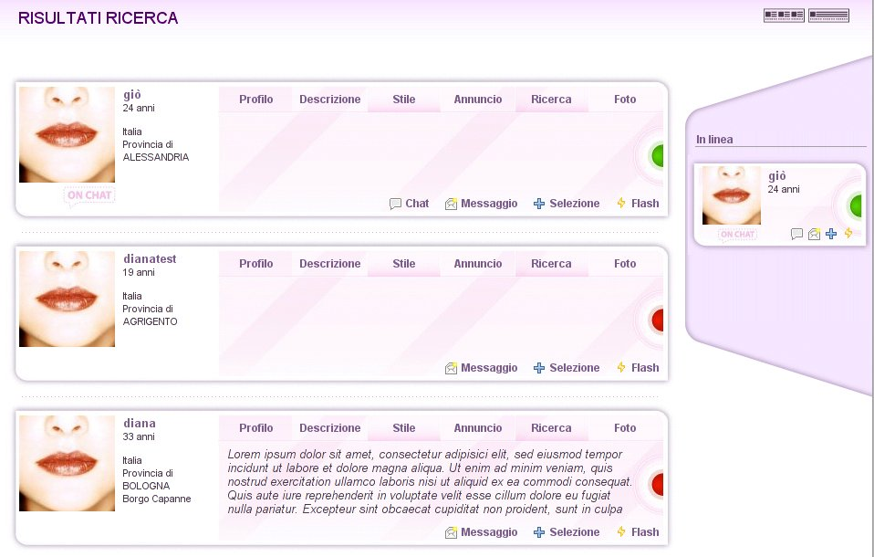

Slide 40
Adattatori:
  Adattano un oggetto ad una o più interfacce
  Nel caso specifico, adattiamo un oggetto proveniente dalla chiamata remota (dict) ad IUser
  Tutte le viste che sono state definite per l'interfaccia IUser funzioneranno anche per gli utenti remoti
  L'utente dell'applicazione non percepisce la differenza tra un utente locale ed un utente remoto (es. stessi URL e stessa interazione con le pagine)
  Test unit e test funzionali per verificare la completezza dell'adattatore

Slide 41
Qualche considerazione sull'architettura a componenti:
  La separazione di concetto tra l'interfaccia e l'oggetto di contenuto possono sembrare una mera duplicazione di codice (copia-incolla) a prima vista
  Il primo vantaggio che si ottiene è la maggiore efficacia all'interno del team di sviluppo, specialmente se distribuito.
  Il secondo vantaggio è la possibilità di svincolare l'applicazione dal modello (base dati): ZODB, PostgreSQL oppure chiamate remote, se l'oggetto implementa l'interfaccia la vista funzionerà.

Slide 42
Domande?

Slide 43
La più grande difficoltà del progetto è stata scalarlo per gestire fino ad un milione di hit (escluse le risorse statiche) al giorno.

Slide 44
Una istanza Zope 3 su un application server gestisce:
  ~ 80 richieste / secondo: risorsa statica CSS
  ~ 40 richieste / secondo: vista con template statico
  ~ 25 richieste / secondo: pagina di iscrizione
  ~ 12 richieste / secondo: pagina di profilo personale
ab (da apache2-utils) è uno degli strumenti base per l'ottimizzazione di una applicazione web.

Slide 45
I processi python, a causa del GIL, non possono
utilizzare più di un processore per volta.
I nostri server di back-end sono biprocessori dual-core,
per un totale di quattro core
Ogni server esegue quattro istanze Zope 3,
ognuna delle quali utilizza quattro thread
Nella migliore delle ipotesi (no overload), con due server di back-end è possibile servire 12 (req/s) * 4 (n. zope) * 2 (server) = 96 pagine di profilo / secondo

Slide 46
Obiettivo #1: ridurre al minimo il numero di richieste che arrivano alle istanze Zope 3
Non tutte le richieste contengono dati dinamici, come ad esempio:
  Fogli di stile (.css)
  File javascript (.js)
  Immagini (.jpg/.gif/.png)
Soluzione: introdurre un caching reverse proxy tra il server web e Zope 3 per fare cache delle risorse statiche, che Zope 3 segnala opportunamente con delle instazioni HTTP.

Slide 47
Deployment #1
backend 1
ZOPE 3
APACHE 2 SQUID
ZOPE 3
db server
LVS
PostgreSQL
backend 2
ZOPE 3
APACHE 2 SQUID
ZOPE 3

Slide 48
Obiettivo #2: ridurre al minimo la durata delle richieste che arrivano a Zope 3
Le richieste che causano problemi sono proprio quelle dinamiche, più lunghe a causa del tempo di accesso dati (query su DB) e calcolo di template complessi
  Pagine di visualizzazione del profilo utente
  Risultati di ricerca
  Dettagli utente
  Foto e miniature (calcolate dinamicamente con PIL)
Non è possibile risolvere il problema con il semplice caching delle pagine.

Slide 49
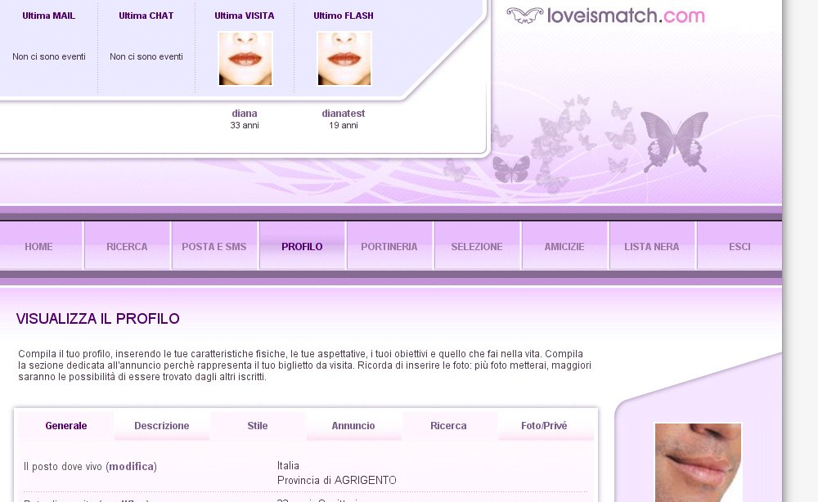

Slide 50
Una tecnica molto efficace per risolvere il problema è il caching parziale:
  Una vista esegue il rendering del template “scheletro”
  All'interno del template scheletro, vengono richiamate delle sotto-viste (viewlet) che restituiscono porzioni di codice HTML che vengono nel template scheletro:
  <div tal:replace=”structure context/@@view” />
  Si esegue il caching indipendente delle viewlet, ma
  non del template scheletro
  Il caching è efficace solo se esistono delle regole di invalidazione della cache (ad es. quando l'utente modifica il suo profilo)

Slide 51
Per un maggiore controllo sulla invalidazione della cache, si è scelto di utilizzare memcached
Utilizza la memoria RAM come area di
storage per il contenuto della cache
E' un sistema distribuito con supporto per il failover nel caso in cui un server memcached si rendesse indisponibile.
Può essere utilizzato come area temporanea
di storage per qualsiasi dato che possa essere
memorizzato all'interno di una stringa

Slide 52
La vista che esegue il rendering di una pagina di profilo viene memorizzata in memcached utilizzando una chiave comprendente il codice lingua e l'identificativo utente.
Un componente per la gestione delle dipendenze
associa l'elemento a delle chiavi di dipendenza:
ad esempio il cambio di stato dell'utente
(on-line, offline) tocca più elementi
Quando l'utente modifica il suo profilo (oppure esegue il login o il logout) il sistema invalida i relativi oggetti in cache attraverso le chiavi di dipendenza.

Slide 54
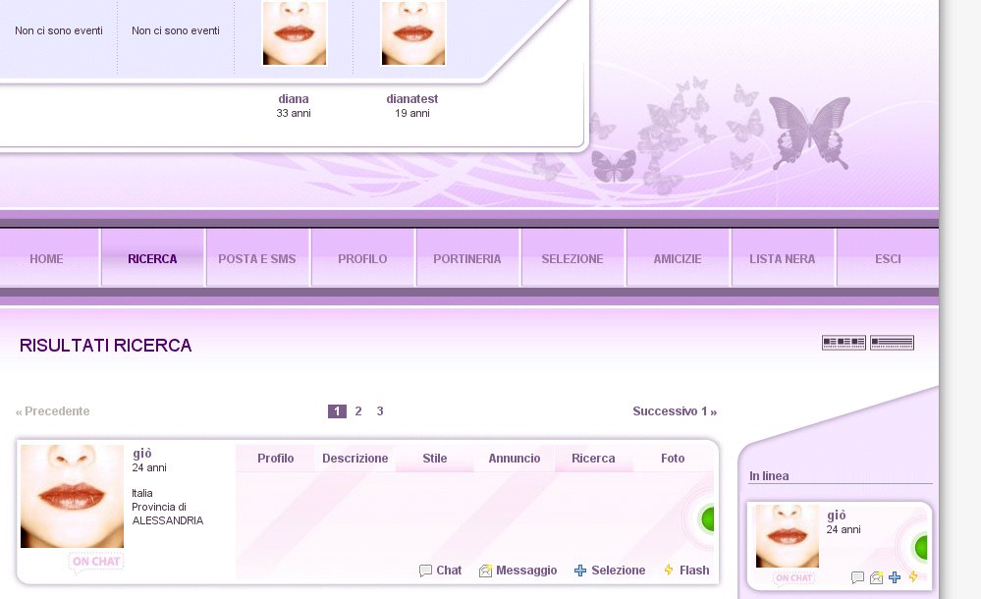

Slide 55
Ricerca avanzata:
  L'utente specifica i parametri di ricerca
  I risultati provenienti dal database relazionale sono memorizzati in un oggetto python (SearchResults)
  Il pickle di SearchResults viene memorizzato in memcached.
  La pagina dei risultati è calcolata sulla base dell'oggetto SearchResults
  Nel passaggio tra una pagina e l'altra, non è necessario eseguire nuovamente la query (che potrebbe richiede fino a qualche secondo) ma semplicemente ottenere i risultati di ricerca precedenti da memcached.

Slide 56
Deployment #2
memcached
backend 1
ZOPE 3
APACHE 2 SQUID
ZOPE 3
db server
LVS
PostgreSQL
backend 2
ZOPE 3
APACHE 2 SQUID
ZOPE 3
PostgreSQL

Slide 57
Obiettivo #3: fornire all'utente la percezione di efficienza e velocità
Più che le performance assolute, è di fondamentale importanza la percezione che l'utente ha del sito a riguardo della sua velocità (es. landing pages):
  Apache2 in alcuni casi ci ha fornito problemi di performance con molte connessioni concorrenti
  Squid si è rivelato lento (overhead per ogni richiesta)
  Durante l'apertura della landing page, l'utente fa il download di tutte le risorse (javascript, css, immagini)

Slide 58
Alcune delle modifiche apportate:
  Sostituito Apache2 con nginx, più performante con un uso di memoria notevolmente inferiore
  Sostituito Squid con varnish, un reverse proxy che collabora con il kernel anziché combatterci contro.
  Pipeline tra nginx e varnish solo per alcuni URL patterns (es. risorse statiche)
  Compressione GZIP selettiva (in base al content-type)
  Razionalizzazione delle risorse statiche (CSS, JS)
  Uso di Ajax per ridurre la durata delle richieste
  Uso di schedulatori (es. invio e-mail)

Slide 59
Deployment #3
memcached
backend 1
ZOPE 3
NGINX VARNISH
ZOPE 3
db server
LVS
PostgreSQL
backend 2
ZOPE 3
NGINX VARNISH
ZOPE 3
PostgreSQL

Slide 60
I principali errori nella progettazione di Love is Match:
  Database locking in caso di richieste lunghe (es. status ed alerts nella stessa tabella)
  Uso maniacale dell'ORM (risultati della ricerca con una grande quantità di risultati)
  Uso di NFS per la condivisione dei file (es. foto) tra i server di back-end anziché un sistema distribuito come MogileFS
  Politica di logging: Zope3 + Varnish + Nginx?

Slide 61
Domande

Slide 62
Ringraziamenti

Slide 63
Fabio Tranchitella
kobold@debian.org
OFTC: kobold on #debian-devel
Freenode: kobold on #zope3-dev
Jabber: kobold@kobold.it

